Slide 1

CHAPTER 7
履歷區塊鏈實務
區塊鏈商業應用概論 實例與分析／新陸書局股份有限公司 發行

Slide 2

7-1 實務案例-食品安全管理
7-2 實務案例-漁產履歷
CONTENT
7-3 實務案例-農產履歷
區塊鏈商業應用概論 實例與分析／新陸書局股份有限公司 發行

Slide 3
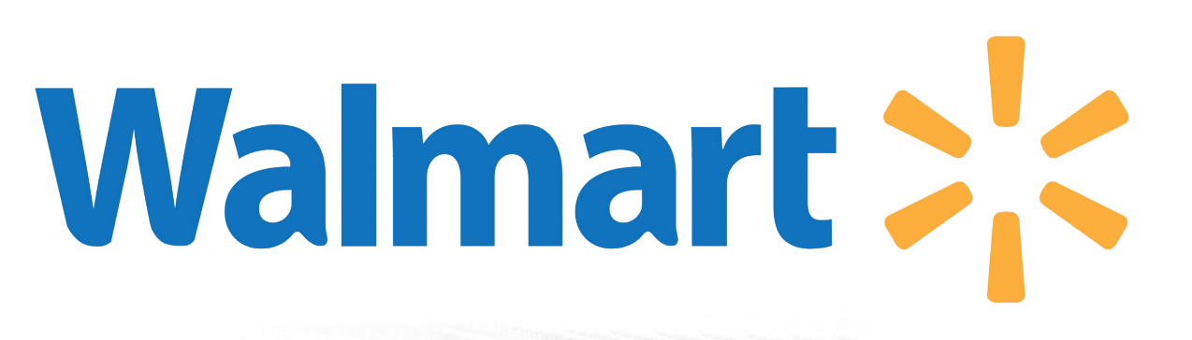

7-1 實務案例-食品安全管理
-1 案例介紹
導入原因
  食品安全未受到嚴格管控，可能會導致食源性疾病，即是食物受到細菌、病毒或寄生蟲所污染。
  美國知名零售業者 WalMart 公司宣布將導入區塊鏈系統，運用於旗下產品的追溯與追蹤食品商品的管理。
區塊鏈商業應用概論 實例與分析／新陸書局股份有限公司 發行

Slide 4

7-1 實務案例-食品安全管理
-1 案例介紹
區域鍊之應用
  將食品產銷履歷儲存在區塊鏈的平台上，每經過一個供應鏈環節就需要記錄一次，每個人都能輕易查看貨品的運輸訊息，但沒有權限篡改，以保證交易公正和食品訊息真實透明。
  監管單位可以透過區塊鏈建構之完整產銷履歷可迅速有效防制，降低食安危機的風險。
區塊鏈商業應用概論 實例與分析／新陸書局股份有限公司 發行

Slide 5

7-1 實務案例-食品安全管理
-1 案例介紹
導入區塊鍊之優點
  提升產品追溯、追蹤效率
  更完整地掌握食品產品在世界各地的流通方向
  快速掌握市場，即時提供給門市最需要的產品，減少產品浪費亦能節省成本。
區塊鏈商業應用概論 實例與分析／新陸書局股份有限公司 發行

Slide 6

7-1 實務案例-食品安全管理
-2案例區塊鍊運用
傳統市場與WalMart 區塊鏈食品管理之比較
  傳統市場：於食品的來源或品質並未有太多的管理
  WalMart 區塊鏈：透過完整的食品履歷及交易資訊紀錄為管理
區塊鏈商業應用概論 實例與分析／新陸書局股份有限公司 發行

Slide 7
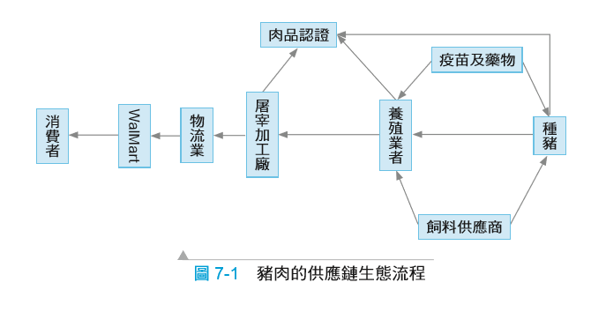
7-1 實務案例-食品安全管理
-2案例區塊鍊運用
WalMart豬肉供應傳統生態流程
區塊鏈商業應用概論 實例與分析／新陸書局股份有限公司 發行

Slide 8
7-1 實務案例-食品安全管理
-2案例區塊鍊運用
WalMart豬肉供應鏈傳統生態流程(三階段八步驟)
  第一階段：養殖防疫
Step1種豬
透過種豬配種確保豬隻來源
Step2飼料與防疫
預防豬隻出生受疾病感染死亡
Step3養殖
養殖注意事項提升，一般飼主會將乳豬轉售予養殖業者飼養
飼料選擇直接影響豬隻的生長，間接影響飼主之營利
區塊鏈商業應用概論 實例與分析／新陸書局股份有限公司 發行

Slide 9
7-1 實務案例-食品安全管理
-2案例區塊鍊運用
WalMart豬肉供應鏈傳統生態流程(三階段八步驟)
  第二階段：屠宰物流
Step3豬隻與肉品檢驗
成豬到達可售重量前，養殖業者須先做檢疫作業，以確保豬隻安全性
Step4屠宰
確認豬隻檢疫是符合規範同時送至屠宰加工廠進行豬隻屠宰作業
Step5物流
確認肉品無問題後，進入物流運送
屠宰後肉品再進行一次肉品檢驗作業，確保肉品不受污染及對肉品的安全認證作業
區塊鏈商業應用概論 實例與分析／新陸書局股份有限公司 發行

Slide 10
7-1 實務案例-食品安全管理
-2案例區塊鍊運用
WalMart豬肉供應鏈傳統生態流程(三階段八步驟)
  第三階段：行銷
Step7經銷
經銷商則進行進貨與肉品管理作業
Step8零售或消費者
肉品會交付至消費者的手上，
進一步的對下游零售商進行肉品配送作業
或直接配送至直營店進行販售
或由零售商販售給消費者進行食用。
區塊鏈商業應用概論 實例與分析／新陸書局股份有限公司 發行

Slide 11
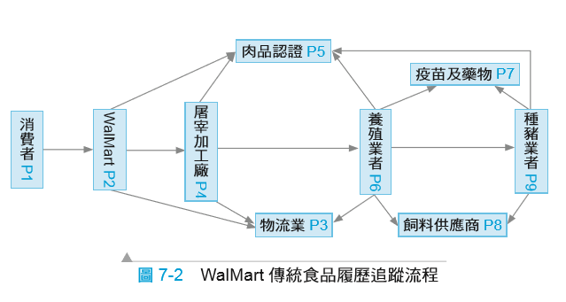
7-1 實務案例-食品安全管理
-2案例區塊鍊運用
食品出現安全問題時，肉品的履歷追蹤成為最關鍵，在傳統的供應鏈生態流程的作業下， WalMart 傳統食品履歷追蹤流程，與供應鏈的生態流程相反
區塊鏈商業應用概論 實例與分析／新陸書局股份有限公司 發行

Slide 12

7-1 實務案例-食品安全管理
-2案例區塊鍊運用
為能有效解決食品履歷追蹤成本過高之問題，WalMart 食品廠商開創一個食品履歷追蹤區塊鏈交易平台
區塊鏈交易平台所提供的交易服務項目概區分為兩部分
  節點的交易資訊存取部分
  交易資訊追蹤部分
區塊鏈商業應用概論 實例與分析／新陸書局股份有限公司 發行

Slide 13

7-1 實務案例-食品安全管理
-2案例區塊鍊運用
交易資訊存取部分：
  藉由各節點（Peer）在平台上的交易紀錄中，將其交易資訊全程儲存與公布於區塊鏈的交易平台，讓每一個節點都可以知道交易的紀錄與過程，儲存的每筆交易資訊內容可包含食品來源和食品認證狀況。
區塊鏈商業應用概論 實例與分析／新陸書局股份有限公司 發行

Slide 14

7-1 實務案例-食品安全管理
-2案例區塊鍊運用
食品履歷追蹤部分：
  遇到食品安全問題時，可以直接透過食品履歷追蹤區塊鏈平台 ，對食品的交易流程進行追蹤調查及瞭解交易狀況，如此可以節省調查的時效外，亦可縮短追蹤的成本。
區塊鏈商業應用概論 實例與分析／新陸書局股份有限公司 發行

Slide 15
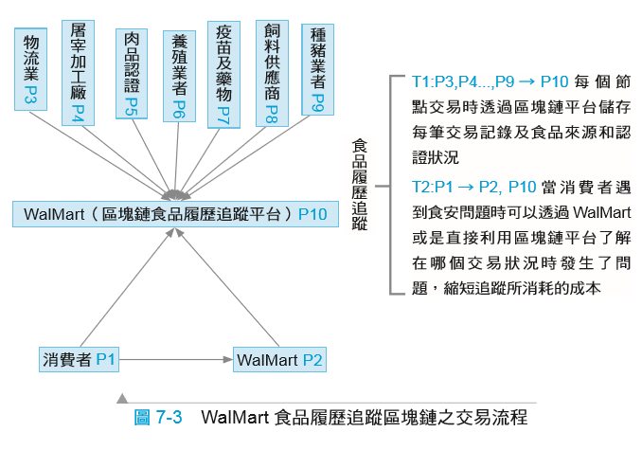
7-1 實務案例-食品安全管理
-2案例區塊鍊運用
區塊鏈商業應用概論 實例與分析／新陸書局股份有限公司 發行

Slide 16

7-1 實務案例-食品安全管理
-2案例區塊鍊運用
進一步比較傳統食品履歷的交易流程與採用食品履歷區塊鏈的交易流程間的差異。
由圖 7-4 和圖 7-5 所顯示可知，食品履歷追蹤區塊鏈技術的應用對於食品來源的交易流程與過程，可從平台上的紀錄予以得知，確實可以達到省時的效果，以及降低成本的目標。
區塊鏈商業應用概論 實例與分析／新陸書局股份有限公司 發行

Slide 17
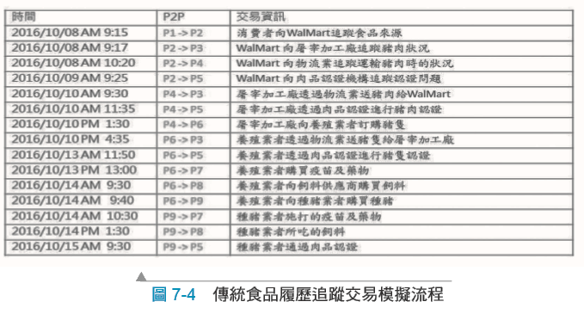
7-1 實務案例-食品安全管理
-2案例區塊鍊運用
區塊鏈商業應用概論 實例與分析／新陸書局股份有限公司 發行

Slide 18
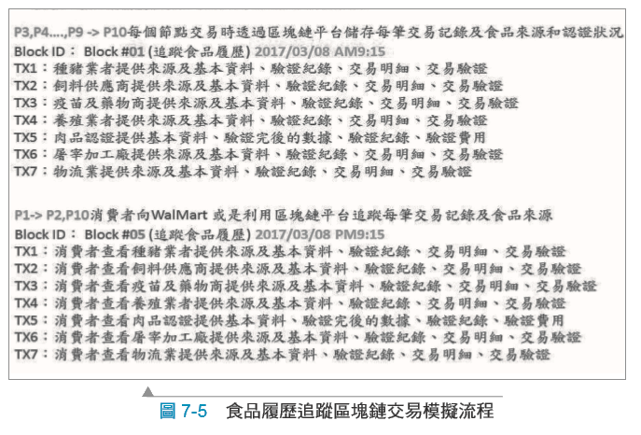
7-1 實務案例-食品安全管理
-2案例區塊鍊運用
區塊鏈商業應用概論 實例與分析／新陸書局股份有限公司 發行

Slide 19
7-1 實務案例-食品安全管理
-3結論
消費者或 WalMart
  透過平台去獲得過去的每一筆交易資訊與交易紀錄，而且因為平台上是屬於開放式且透明的，整體的流程可以清楚地的被紀錄，不用擔心資訊會遺漏或遺失。
  並透過在區塊鏈所提供的不可篡改性、不可否認性、可追蹤性、私密性、正確性及完整性等技術的應用，致使食品安全上的產銷履歷可以更加安全、有效率及值得信任。
區塊鏈商業應用概論 實例與分析／新陸書局股份有限公司 發行

Slide 20

7-2 實務案例-漁產履歷
-1案例介紹
導入原因
  人工養殖石斑魚繁殖是由人工方式進行育苗養殖時，關鍵技術是營養的供應、病原的防治及育苗環境的控制。傳統石斑魚產銷經營易造成管理漏洞，無法實質管控石斑魚的品質，也無法追蹤石斑魚產出的履歷。
區塊鏈商業應用概論 實例與分析／新陸書局股份有限公司 發行

Slide 21

7-2 實務案例-漁產履歷
-1案例介紹
石斑魚養殖透過區塊鏈技術之效果
  1.提供產出的追溯來源與交易資訊
  2.交易作業更快速、更有效率
  3.提高產銷經營模式及降低經營成本。
區塊鏈商業應用概論 實例與分析／新陸書局股份有限公司 發行

Slide 22
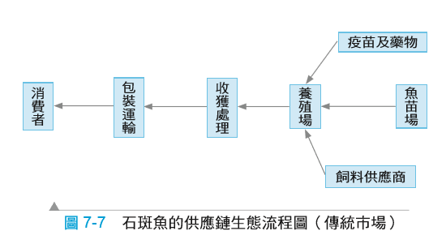
7-2 實務案例-漁產履歷
-2案例區塊鍊運用
傳統經營模式：(三階段七步驟)
區塊鏈商業應用概論 實例與分析／新陸書局股份有限公司 發行

Slide 23
7-2 實務案例-漁產履歷
-2案例區塊鍊運用
傳統經營模式：(三階段七步驟)
  第一階段：養殖
Step1魚苗場
魚苗的培育作業，確保石斑魚的來源不會出現缺貨的現象。
Step2疫苗及藥物
石斑魚的防疫作業，預防魚苗受疫病傳染，導致死亡，減少石斑魚養殖業者的成本支出。
Step3飼料供應商
當石斑魚成長到一個階段時，魚苗場業者會將石斑魚的魚苗轉售給養殖業者。
Step4養殖場
注意事項越加複雜，飼料供應商是一重要經營項目。
除了飼料的選擇外，還得選擇適用的藥物進行石斑魚的防疫。
開始規劃銷售端的經營。
區塊鏈商業應用概論 實例與分析／新陸書局股份有限公司 發行

Slide 24
7-2 實務案例-漁產履歷
-2案例區塊鍊運用
傳統經營模式：(三階段七步驟)
  第二階段：物流
Step5收穫處理
確認石斑魚的檢疫是沒問題時，開始進行收獲處理
Step6包裝運輸
收獲處理完成之後，便開始包裝與運送的過程，
並且聯繫石斑魚的銷售地點與行銷模式。
考量運送的距離，全程運送方式與設備，確保物流運送作業的安全性。
區塊鏈商業應用概論 實例與分析／新陸書局股份有限公司 發行

Slide 25
7-2 實務案例-漁產履歷
-2案例區塊鍊運用
傳統經營模式：(三階段七步驟)
  第三階段：銷售
Step7消費者
魚貨會交付至消費者
或由零售商販售給消費者進行食用。
區塊鏈商業應用概論 實例與分析／新陸書局股份有限公司 發行

Slide 26
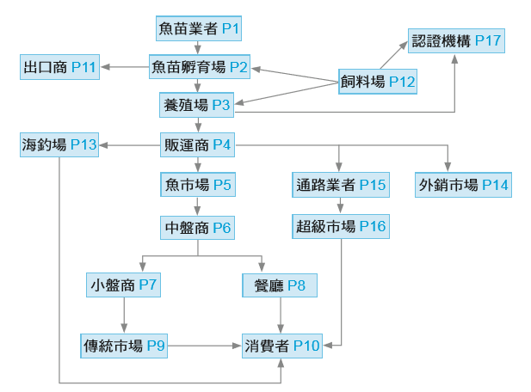
7-2 實務案例-漁產履歷
-2案例區塊鍊運用
傳統產銷流程
區塊鏈商業應用概論 實例與分析／新陸書局股份有限公司 發行

Slide 27
7-2 實務案例-漁產履歷
-2案例區塊鍊運用
傳統產銷流程問題
  關係甚多廠商與產業
  經銷的過程費時與費力
  養殖業者在成本與人力上的增加
區塊鏈商業應用概論 實例與分析／新陸書局股份有限公司 發行

Slide 28
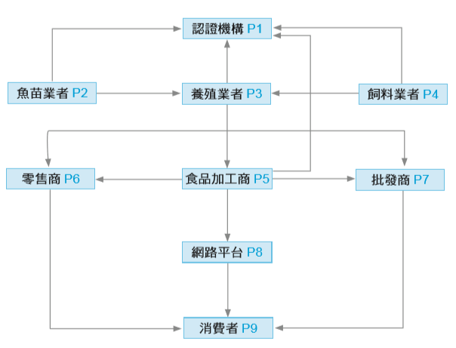
7-2 實務案例-漁產履歷
-2案例區塊鍊運用
區塊鏈機制石斑魚產銷交易流程
區塊鏈商業應用概論 實例與分析／新陸書局股份有限公司 發行

Slide 29
7-2 實務案例-漁產履歷
-2案例區塊鍊運用
區塊鏈機制石斑魚產銷交易流程
  生產交易資訊部分：
認證機構（P1）
魚苗業者（P2）
認證機構（P1）
養殖業者 （P3）
飼料業者
(P4)
石斑魚的魚苗培育作業
品種確認作業
1.養殖業者為確保養殖過程順利，與飼料業者合作，取得適當的飼料進行養殖作業
2.在出售前須經由認證機構確保人工養殖的石斑魚的安全性，隨即才進行石斑魚販售的作業
區塊鏈商業應用概論 實例與分析／新陸書局股份有限公司 發行

Slide 30
7-2 實務案例-漁產履歷
-2案例區塊鍊運用
區塊鏈機制石斑魚產銷交易流程
  出貨交易資訊部分：
食品加工廠（P5）
消費者（P9）
養殖業者 （P3）
零售商（P6）
網路平台（P8）
消費者（P9）
批發商（P7）
消費者（P9）
區塊鏈商業應用概論 實例與分析／新陸書局股份有限公司 發行

Slide 31
7-2 實務案例-漁產履歷
-2案例區塊鍊運用
區塊鏈機制石斑魚產銷交易優點
  節省繁瑣的程序，進而提高作業效率
  省去相關時間與人力
  預估可節省養殖業者的經營成本
區塊鏈商業應用概論 實例與分析／新陸書局股份有限公司 發行

Slide 32
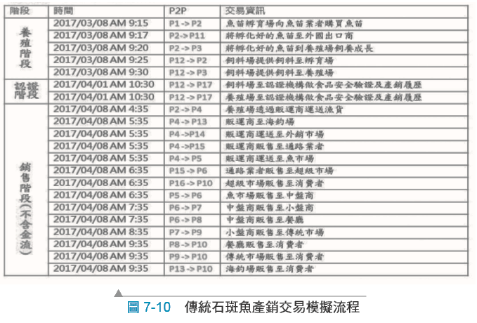

7-2 實務案例-漁產履歷
-2案例區塊鍊運用
傳統石斑魚產銷作業交易流程與導區塊鏈之產銷交易流程間之差異
銷售完成全程耗費將近一個月的時間
如此顯示在傳統的石斑魚交易過程中，較難得知過去檢驗的數據與銷售的過程
若遇食安問題，便需耗費人力進行調查，勢將增加調查的難度
區塊鏈商業應用概論 實例與分析／新陸書局股份有限公司 發行

Slide 33
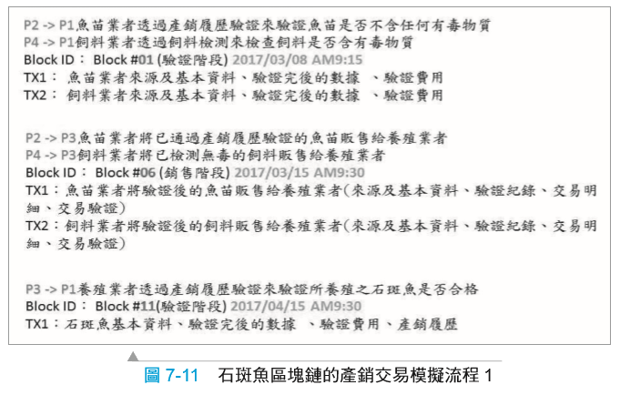
7-2 實務案例-漁產履歷
-2案例區塊鍊運用
此階段所有的產銷履歷驗證資訊，會被紀錄於區塊鏈交易平台，供各節點使用者查詢且不得被篡改。
區塊鏈商業應用概論 實例與分析／新陸書局股份有限公司 發行

Slide 34
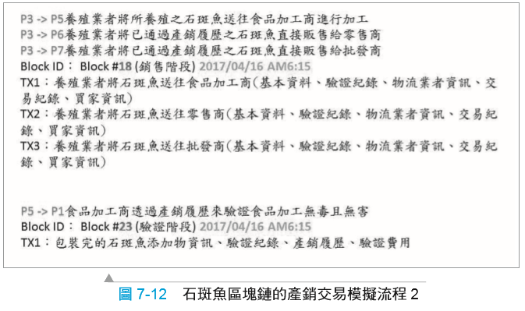
7-2 實務案例-漁產履歷
-2案例區塊鍊運用
中間銷售的交易資訊，會被紀錄於區塊鏈交易平台
驗證機構做出之結果也會被存放至交易平台之上，提供使用者參考與查詢
區塊鏈商業應用概論 實例與分析／新陸書局股份有限公司 發行

Slide 35
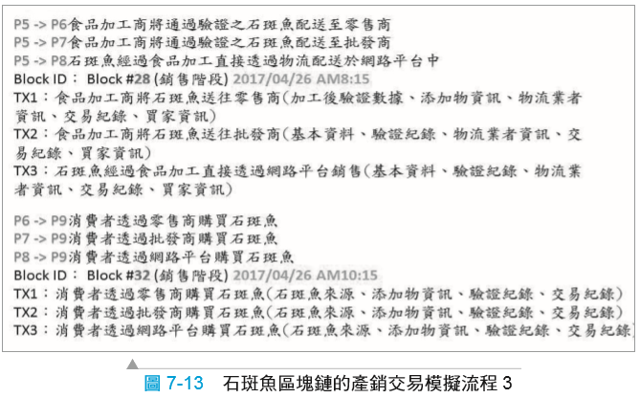
7-2 實務案例-漁產履歷
-2案例區塊鍊運用
消費者可以透過區塊鏈的交易平台所提供之交易資訊，查詢石斑魚的產銷履歷的整體過程，亦包含了過程中安全驗證結果
區塊鏈商業應用概論 實例與分析／新陸書局股份有限公司 發行

Slide 36
7-2 實務案例-漁產履歷
-2案例區塊鍊運用
導入區域鍊之效果
  整體石斑魚的交易過程，可以快速的被查詢
  石斑魚的產銷履歷可被詳細紀錄
  對於食品來源的追蹤有極大的助益
區塊鏈商業應用概論 實例與分析／新陸書局股份有限公司 發行

Slide 37

7-2 實務案例-漁產履歷
-3結論
消費者或養殖業者
  能透過區塊鏈交易平台去追蹤每筆交易的資訊
  透過區塊鏈所提供的不可篡改性、不可否認性、可追蹤性、私密性、正確性及完整性，使生產及出貨作業交易上更加安全、有效率及值得信任。
區塊鏈商業應用概論 實例與分析／新陸書局股份有限公司 發行

Slide 38
7-3 實務案例-農產履歷
-1案例介紹
導入原因
  層出不窮的農產品安全事件
  落實永續農業的精神
目前國際對於農產品管制以 GAP（Good Agriculture Practice） 和 Traceability 等兩項規範為主
  GAP 的實施及驗證在於降低生產過程及產品的風險
  Traceability 的實施及驗證在於明確賦予農產品的產銷流程。
區塊鏈商業應用概論 實例與分析／新陸書局股份有限公司 發行

Slide 39

7-3 實務案例-農產履歷
-1案例介紹
台灣目前對於農產品的管制作為
  將 GAP 和 Traceability 等兩項規範予以結合，推行了「農產品生產及驗證管理法」， 並依法建立起專屬於台灣地區的 GAP，稱為台灣良好農業規範TGAP
農產履歷追蹤重要性提升
    將區塊鏈技術應用於農產品履歷追蹤的平台架構之上
    可為農產品的安全管理帶來幫助，
    亦可提高農產品物流傳送的速度，為農夫帶來更大收益。
區塊鏈商業應用概論 實例與分析／新陸書局股份有限公司 發行

Slide 40

7-3 實務案例-農產履歷
-2案例區塊鍊運用
依據「產銷履歷農產品驗證管理辦法」第 2 條第 1 款的
  TGAP 係指「農產品之產製過程，依照中央主管機關訂定之標準化作業流程及模式進行生產作業，有效排除風險因素，降低環境負荷，以確保農產品安全與品質」之作業規範。
區塊鏈商業應用概論 實例與分析／新陸書局股份有限公司 發行

Slide 41
7-3 實務案例-農產履歷
-2案例區塊鍊運用
TGAP驗證程序
生產紀錄審查
每年至少一次定期或不定期追蹤檢查
審議決定
通過
品質管理系統審查
缺失經農民矯正完成後
文件審查
現場操作情形
人員能力稽核確認
產品的抽樣檢驗
區塊鏈商業應用概論 實例與分析／新陸書局股份有限公司 發行

Slide 42

7-3 實務案例-農產履歷
-2案例區塊鍊運用
問題：
  台灣農業生產規模零碎，鮮少農民有能力依上述做法進行檢驗
解決辦法：
  農委會統一建立農產品產銷履歷追溯系統，農民只要能跨過對於使用資訊介面陌生的門檻，有能力將生產過程重要流程分批次上傳到追溯系統，並利用系統提供的服務列印標籤與出貨即可。
區塊鏈商業應用概論 實例與分析／新陸書局股份有限公司 發行

Slide 43
7-3 實務案例-農產履歷
-2案例區塊鍊運用
傳統農業銷售模式vs現代農業銷售模式
傳統
因交通尚未發達，販售地點的未多元化，農產品銷售多數以菓菜市場或傳統市場為主要販售地點，買賣風氣屬於地區性，較少跨區域採購的情況，故較少有囤積貨源的現象。
現代
物流運輸發達及多通路銷售的管道，形成了經銷商如雨後春荀般的成立，此時農產品的囤積情況便逐漸出現。
區塊鏈商業應用概論 實例與分析／新陸書局股份有限公司 發行

Slide 44
7-3 實務案例-農產履歷
-2案例區塊鍊運用
拍
賣
市
場
行
口
團體或
餐廳
當經銷商為了滿足較大消費市場的需求時，可能會囤積農產品，此時在囤積的過程則容易造成不同農產品的品質安全問題。
農戶甲
農戶乙
農戶丙
農戶丁
農戶戊
農戶己
……….
小集貨商
消
費
者
大
型
賣
場
合作社
大
集
貨
商
零售市場
農會
零售市場產銷流程：
大型賣場產銷流程：
小農直銷產銷流程：
區塊鏈商業應用概論 實例與分析／新陸書局股份有限公司 發行

Slide 45
7-3 實務案例-農產履歷
-2案例區塊鍊運用
問題：
  當市場上農產品質出問題時，受害者往往是農夫及民眾。
  能有效保障農產品的品質，並且兼具保護民眾與農夫的權益，建立農產品的產銷履歷是有其必要性。
區塊鏈商業應用概論 實例與分析／新陸書局股份有限公司 發行

Slide 46
7-3 實務案例-農產履歷
-2案例區塊鍊運用
現行方法：可以從上、下 游的管道逐一追蹤農產品的生產過程資訊
追蹤紀錄
生產履歷
農產品
的生產階段
農產品
的加工階段
農產品
的零售階段
農產品
的流通階段
消費者
追溯履歷
進貨紀錄
加工製造紀錄
出貨紀錄
製品進貨紀錄
製品處理紀錄
出貨紀錄
製品進貨紀錄
販賣紀錄
附帶紀錄
資訊查詢
農產品生產紀錄
出貨紀錄
區塊鏈商業應用概論 實例與分析／新陸書局股份有限公司 發行

Slide 47
7-3 實務案例-農產履歷
-2案例區塊鍊運用
現行方法：區分為5階段
  第1階段：農產品生產
    生產紀錄：
      生產者姓名、農場概要、農產品品種名稱、作業型態、作業履歷、資材施用日期紀錄。
    出貨紀錄：
      農產品的出貨數量、出貨日期、農產品的品種、出貨地點
區塊鏈商業應用概論 實例與分析／新陸書局股份有限公司 發行

Slide 48
7-3 實務案例-農產履歷
-2案例區塊鍊運用
現行方法：區分為5階段
  第2階段：農產品加工
    進貨紀錄：
      進貨重量、進貨日期、進貨數量、進貨農產品項目
    加工製造紀錄：
      加工的農產品項目、加工管理、農產品加工數量
    出貨紀錄：
      農產品的出貨數量、出貨日期、農產品的品種、出貨地點
區塊鏈商業應用概論 實例與分析／新陸書局股份有限公司 發行

Slide 49
7-3 實務案例-農產履歷
-2案例區塊鍊運用
現行方法：區分為5階段
  第3階段：農產品零售
    製品進貨紀錄：
      加工製品的進貨重量、日期、數量、項目
    製品管理紀錄：
      加工製品倉儲溫度、位置存放、日期
    出貨紀錄：
      加工製品的出貨數量、出貨日期、農產品的品種、出貨地點
區塊鏈商業應用概論 實例與分析／新陸書局股份有限公司 發行

Slide 50
7-3 實務案例-農產履歷
-2案例區塊鍊運用
現行方法：區分為5階段
  第4階段：農產品流通
    製品進貨紀錄：
      加工製品的進貨重量、日期、數量、項目
    販售紀錄：
      經銷商、販售日期、販售項目、販售地點
  第5階段：消費者
    整體的流程會依階段進行紀錄，消費者依其需求可以進行資訊查詢。
區塊鏈商業應用概論 實例與分析／新陸書局股份有限公司 發行

Slide 51

7-3 實務案例-農產履歷
-2案例區塊鍊運用
現行方法問題:
  包含的每一個階段均需耗費不少時間予以完成紀錄作業
  當農產品的品項非常繁雜時，將會造成資訊紀錄的困難
區塊鏈商業應用概論 實例與分析／新陸書局股份有限公司 發行

Slide 52
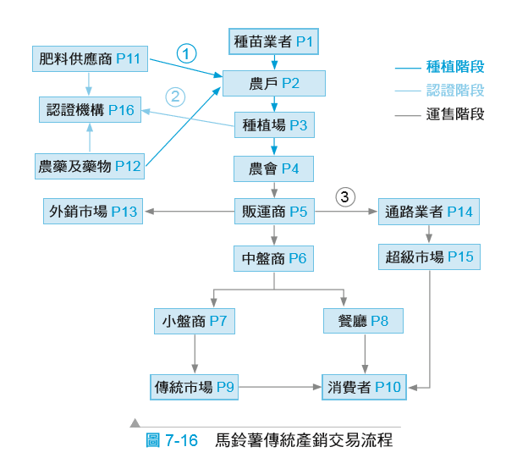
7-3 實務案例-農產履歷
-2案例區塊鍊運用
馬鈴薯的傳統產銷交易為例
傳統的馬鈴薯產銷作業的交易流程
關係甚多廠商與產業
經銷的過程亦是費時與費力
易造成種植業者在成本與人力上的增加
區塊鏈商業應用概論 實例與分析／新陸書局股份有限公司 發行

Slide 53
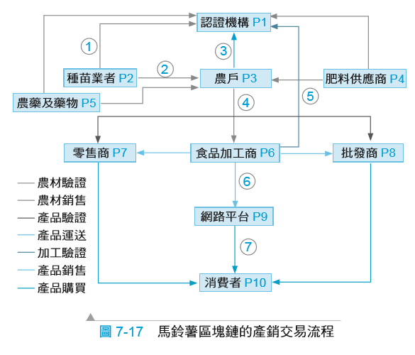
7-3 實務案例-農產履歷
-2案例區塊鍊運用
區域鍊馬鈴薯產銷交易
區塊鏈馬鈴薯生產與出貨交易流程
可以節省很多繁瑣的程序，進而提高作業效率
省去很多相關時間與人力，預估可以節省農戶的種植成本。
區塊鏈商業應用概論 實例與分析／新陸書局股份有限公司 發行

Slide 54
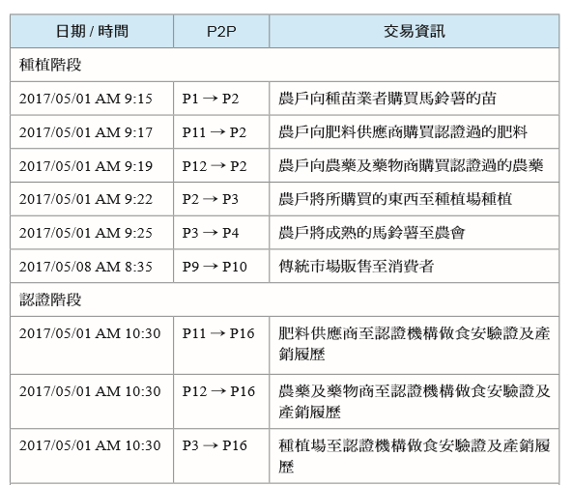
7-3 實務案例-農產履歷
-2案例區塊鍊運用
馬鈴薯模擬交易流程圖比較
傳統生產
區塊鏈商業應用概論 實例與分析／新陸書局股份有限公司 發行

Slide 55
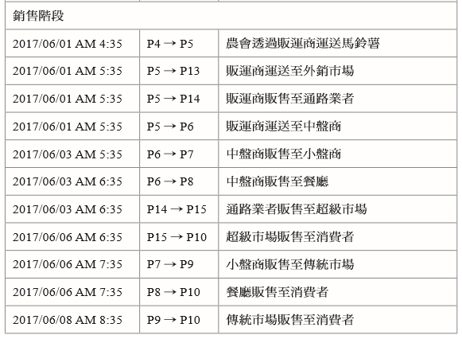
7-3 實務案例-農產履歷
-2案例區塊鍊運用
馬鈴薯模擬交易流程圖比較
區域鍊生產
區塊鏈商業應用概論 實例與分析／新陸書局股份有限公司 發行

Slide 56
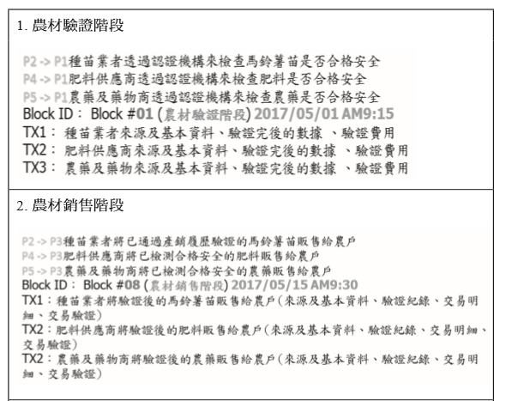
7-3 實務案例-農產履歷
-2案例區塊鍊運用
馬鈴薯模擬交易流程圖比較
區域鍊生產
區塊鏈商業應用概論 實例與分析／新陸書局股份有限公司 發行

Slide 57
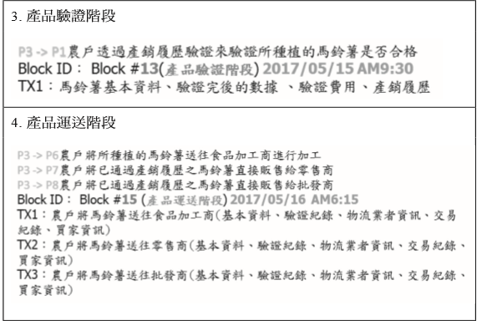
7-3 實務案例-農產履歷
-2案例區塊鍊運用
馬鈴薯模擬交易流程圖比較
區域鍊生產
區塊鏈商業應用概論 實例與分析／新陸書局股份有限公司 發行

Slide 58
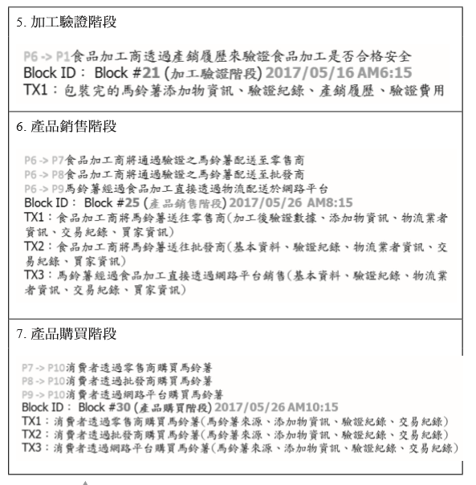
7-3 實務案例-農產履歷
-2案例區塊鍊運用
馬鈴薯模擬交易流程圖比較
區域鍊生產
區塊鏈商業應用概論 實例與分析／新陸書局股份有限公司 發行

Slide 59

7-3 實務案例-農產履歷
-3結論
農業產業化過程中，生產地和消費地距離拉遠，如果缺乏完整履歷
  消費者對生產者生產過程無從了解，無形中降低消費者對生產的信任度，並如發生食安問題將無從追朔。
  從農業產銷結構來看，如何擺脫中間得層層剝削，讓農民實質獲益，亦值得關注
區塊鏈商業應用概論 實例與分析／新陸書局股份有限公司 發行

Slide 60
7-3 實務案例-農產履歷
-3結論
農業區域鍊化三大優勢：
經由去中心化的產銷體系節省成本
建構完整履歷追溯健全食安
透明公開交易訊息增加信任
區塊鏈商業應用概論 實例與分析／新陸書局股份有限公司 發行

